Slide 1
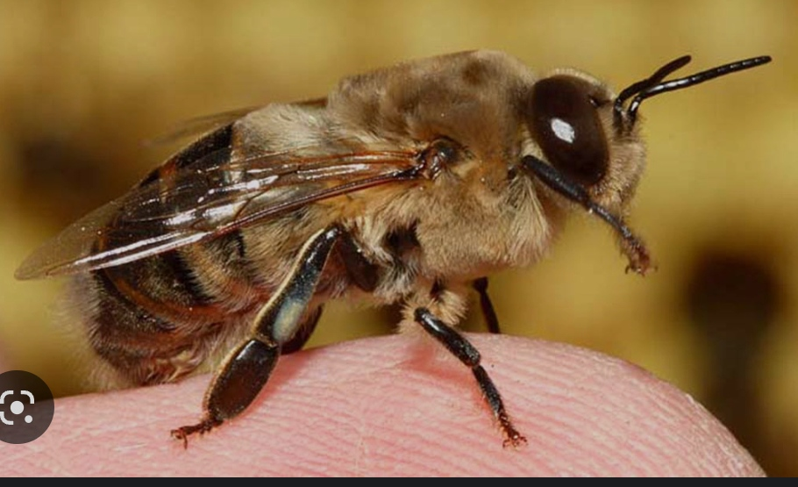
Η ΜΕΛΙΣΣΑ
«ΜΕλισσα της μελιτοφΟρου»

Slide 2
ΓΕΝΙΚΑ
Η μέλισσα είναι έντομο από την τάξη *υμενόπτερα, θεωρείται από όλα τα έντομα το πιο σπουδαίο για τον άνθρωπο αλλά και για τη φύση και είναι υπεύθυνο για την γονιμοποίηση των φυτών. Η μέλισσα ζει στη Γη το λιγότερο 15 εκατομμύρια χρόνια και θεωρείται από τους πιο παλαιούς κατοίκους της Γης, που εξακολουθεί να υπάρχει ακόμη και σήμερα.
Είναι από τα ελάχιστα είδη των εντόμων που ο άνθρωπος προσπάθησε να εκμεταλλευτεί, βλέποντας ότι θα είχε κάποιο οικονομικό όφελος. Ωστόσο, η συνεχής μείωση του πληθυσμού τους έχει απασχολήσει σοβαρά τους επιστήμονες, καθώς η εξαφάνισή τους θα συνιστούσε απειλή για μεγάλο μέρος της ζωής στον πλανήτη.
Οι μέλισσες συλλέγουν γύρη και νέκταρ και παράλληλα παράγουν μέλι, βασιλικό πολτό, πρόπολη και κερί.
Ο Άλμπερτ Αϊνστάιν είχε αναφέρει: «Αν κάποτε οι μέλισσες εκλείψουν, τότε το ανθρώπινο είδος δεν θα αργήσει να τις ακολουθήσει.»
*υμενόπτερα: είναι η μεγαλύτερη τάξη των εντόμων, στην οποία ανήκουν η σφήκα, η μέλισσα και το μυρμήγκι

Slide 3



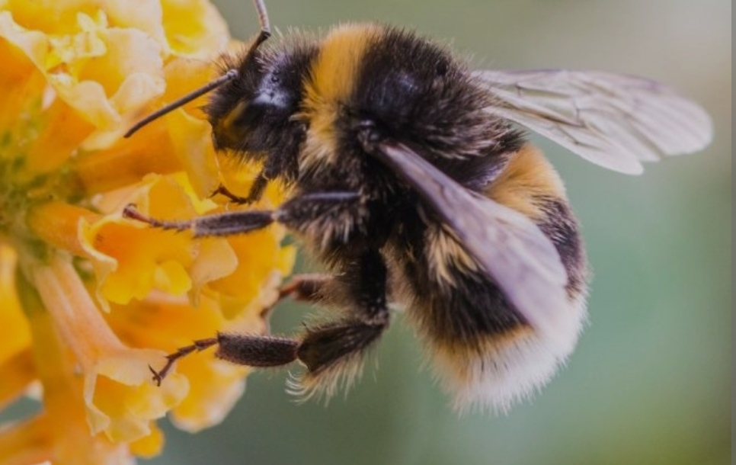
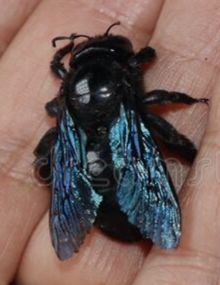

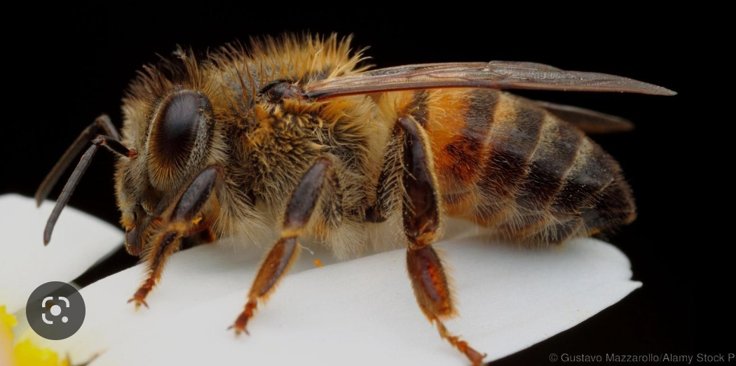

ΤΑ ΕΙΔΗ ΤΗΣ ΜΕΛΙΣΣΑΣ
Στο είδος της Μέλισσας της μελιτοφόρου,όπως επίσημα λέγεται η μέλισσα, υπάρχουν τρεις βασικές ομάδες.
Η πρώτη ομάδα περιλαμβάνει τις μέλισσες της ανατολικής Ασίας (ινδική).
Η δεύτερη ομάδα είναι η αφρικανική.
Η τρίτη ομάδα είναι η ευρωπαϊκή.

Slide 4
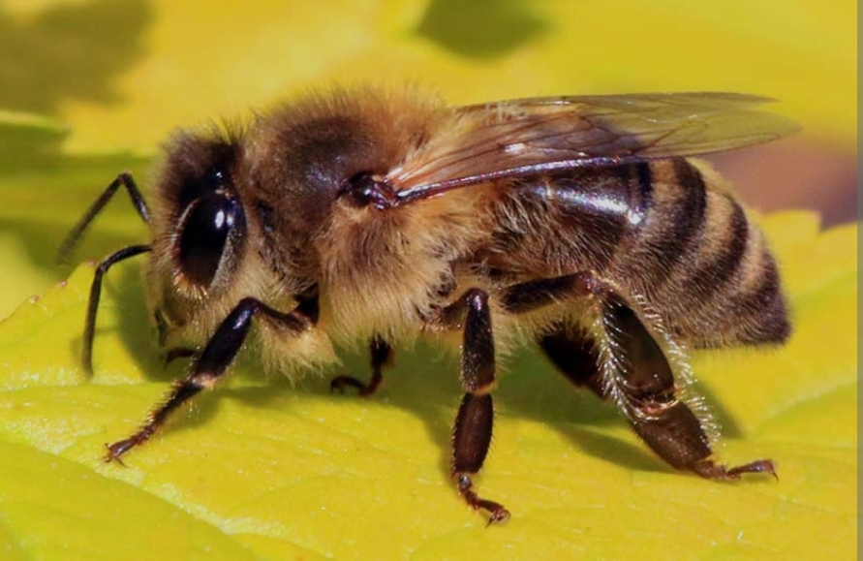
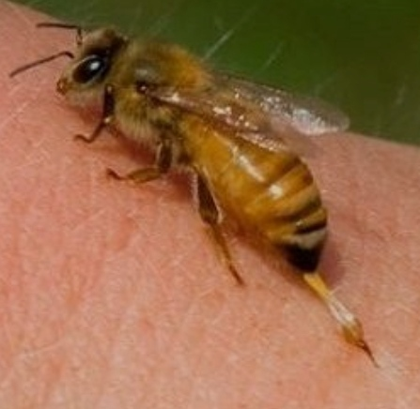
ΤΟ ΣΩΜΑ ΤΗΣ ΜΕΛΙΣΣΑΣ
Ο εγκέφαλος της μέλισσας έχει το μέγεθος ενός σπόρου σουσαμιού. Το σώμα των μελισσών αποτελείται από το κεφάλι, το θώρακα και τη γαστέρα.
Επίσης:
Στο κεφάλι περιέχουν 2 κεραίες
Στο μπροστινό τμήμα του θώρακα έχει 2 ζεύγη φτερών
Η γαστήρ είναι χωρισμένη σε δύο δακτυλίους και ο τελευταίος περιέχει το κεντρί της
Τα αρσενικά, τα οποία ονομάζονται κηφήνες, κεντρί. Η μέλισσα έχει τέσσερα φτερά. Τα δύο φτερά της μέλισσας συνδέονται, όταν πετάει, με τη βοήθεια ειδικών αγκιστριών, που υπάρχουν στο πίσω ζεύγος φτερών. Έτσι, αυξάνεται η ταχύτητα πτήσης.

Slide 5
Η ΚΟΙΝΩΝΙΑ ΤΗΣ ΜΕΛΙΣΣΑΣ
Οι μέλισσες ανήκουν στην κατηγορία των εντόμων που ζουν σε μεγάλες οικογένειες, μέσα σε κυψέλες.
ΒΑΣΙΛΙΣΣΑ
ΚΗΦΗΝΕΣ
ΕΡΓΑΤΡΙΕΣ
Σε κάθε οικογένεια υπάρχει μια "βασίλισσα", που έχει σαν μοναδική αποστολή, να εξασφαλίζει τον πολλαπλασιασμό της οικογένειας.
Η βασίλισσα έχει μεγαλύτερο μήκος, έχει κεντρί αλλά το χρησιμοποιεί μόνο ενάντια σε άλλες μέλισσες και δεν αποκολλάται από το σώμα της.
Κάθε οικογένεια αποτελείται από μερικές χιλιάδες θηλυκές μέλισσες, οι οποίες λέγονται "εργάτριες". Οι εργάτριες, που αποτελούν και το βασικό πληθυσμό, έχουν πολλές και σύνθετες αποστολές:
Συλλογή τροφής- γύρης και δημιουργία αποθεμάτων τροφής
Καθαρισμό της κυψέλης και φροντίδα της βασίλισσας
Κτίσιμο των κελιών
Η εργάτρια είναι πιο μικρή και από τον κηφήνα και από τη βασίλισσα, και πιο αδύνατη. Έχει κεντρί που αποκολλάται από το σώμα της.
Η οικογένεια, έχει επίσης μερικούς αρσενικούς, τους κηφήνες. Οι κηφήνες αποτελούν περίπου το μικρό ποσοστό της κυψέλης και έχουν ως μοναδικό σκοπό, να γονιμοποιήσουν μόνο μια φορά τη βασίλισσα.
Ο κηφήνας είναι κοντός, χοντρός και πιο σκούρος. Δεν κηφήνας δεν έχει κεντρί, σε αντίθεση με τις εργάτριες και τη βασίλισσα που έχουν.

Slide 6
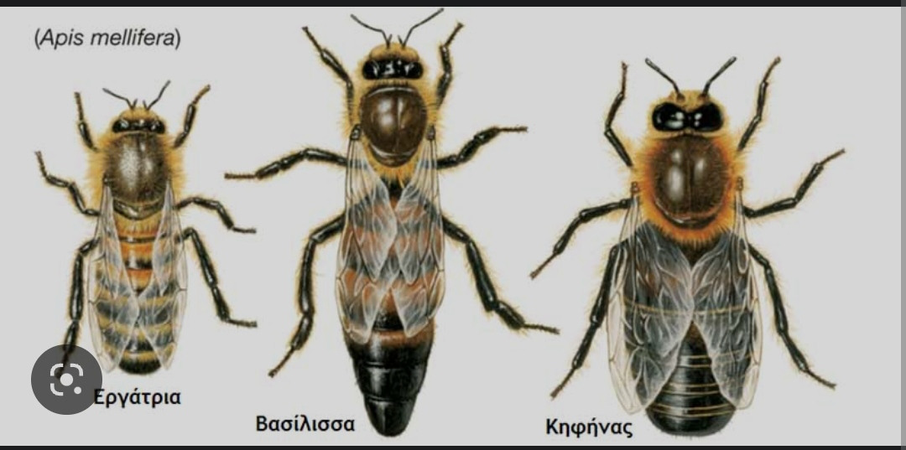
Η ΚΟΙΝΩΝΙΑ ΤΗΣ ΜΕΛΙΣΣΑΣ

Slide 7
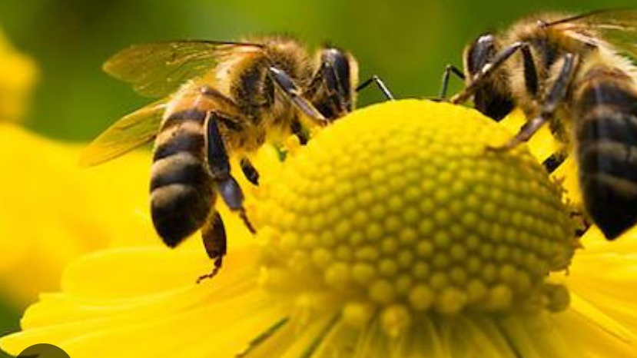
ΣΑΣ ΕΥΧΑΡΙΣΤΟΥΜΕ !

